Slide 1
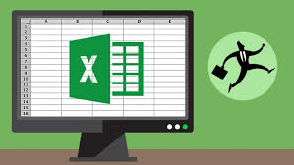
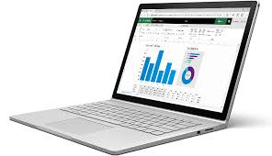
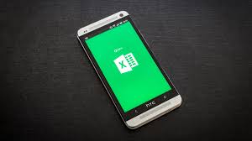
স্বাগতম

Slide 2
পরিচিতি
মোঃ ফরিদ উদ্দীন
সহকারী শিক্ষক
দুপচাঁচিয়া ডি এস ফাযিল মাদরাসা
বিষয়ঃ তথ্য ও যোগাযোগ প্রযুক্তি
শ্রেণিঃ নবম
অধ্যায়ঃ চতুর্থ

Slide 3
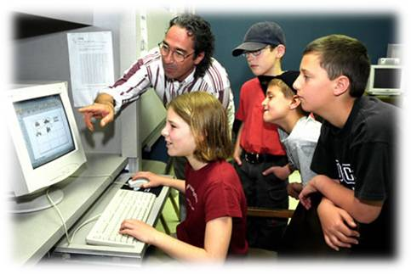
এসো নিচে আমরা কিছু ছবি দেখি
উপরের ছবিগুলোর মাধ্যমে কি বুঝতে পারছ

Slide 4
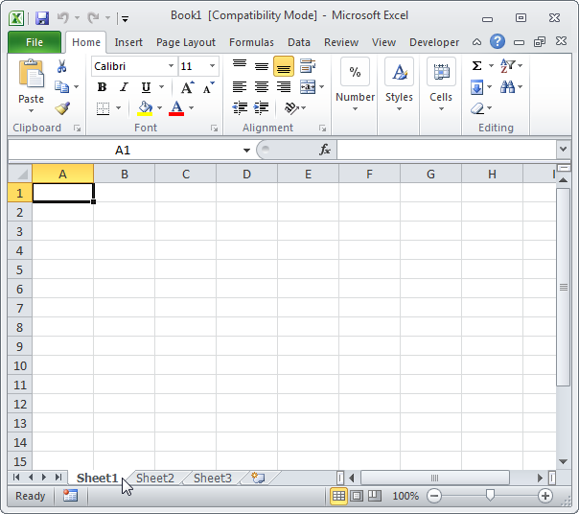
আজকের পাঠ
মাইক্রোসফট এক্সেল

Slide 5
শিখনফল
এই পাঠ শেষে শিক্ষার্থীরা----
স্প্রেডসিট সফটওয়্যার সম্পর্কে বলতে পারবে।
স্প্রেডশিট ব্যবহারের ক্ষেত্র চিহ্নিত করতে পারবে।
স্প্রেডসিট সফটওয়্যার মেনু পরিচিতি বলতে পারবে।
স্প্রেডশিট সফটওয়্যারে ফর্মূলা ব্যবহার করে হিসাব করতে পারবে।

Slide 6
স্প্রেডশিট ও স্প্রেডশিট সফটওয়্যার কি ?
স্প্রেডসিটের আভিধানিক অর্থ হল ছাড়ানো বড় মাপের কাগজ বা পাতা।
Spread Sheet Data Analysis Software হলো Microsoft Excel । Excel – এর সাহায্যে গাণিতিক
সমস্যার সমাধান , তথ্য ব্যবস্থাপনা এবং নিখুঁতভাবে গ্রাফ তৈরি করা যায়।

Slide 7
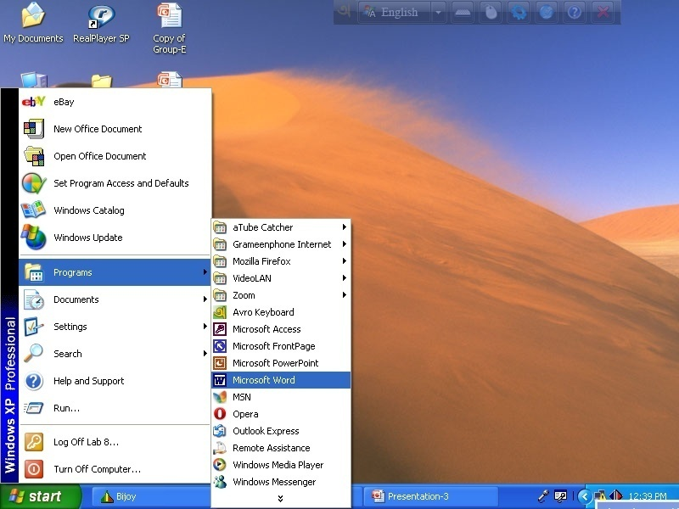
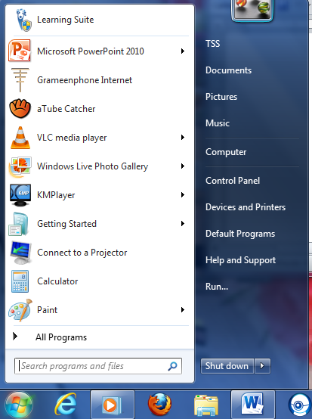
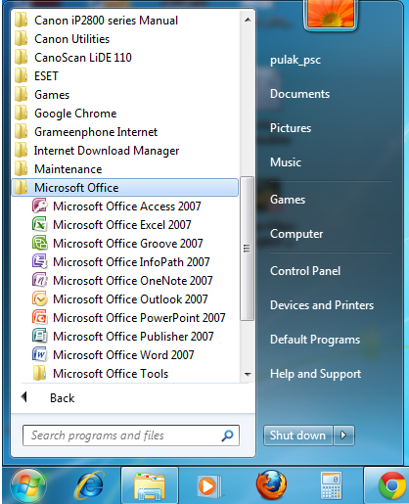
মাইক্রোসফট এক্সেল খোলার নিয়ম
Microsoft Office Excel 2007
Start
All Programs
Microsoft Office

Slide 8
স্প্রেডশিট সফটওয়্যার বিভিন্ন টুলবার পরিচিতি
টাইটেলবার
মেনুবার
অ্যাড্রেস বার
ফর্মুলাবার
কলাম/সারি
অ্যাক্টিভ সেল
ইনঅ্যাক্টিভ সেল
স্ক্রল বার
রো/লাইন
ওয়ার্কশীট টেবিল

Slide 9
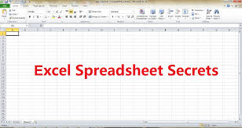
ওয়ার্কশীট কি ?
ওয়ার্কশীটের আভিধানিক অর্থ হছে কাজ করার কাগজ। অর্থাৎ মাইক্রোসফট অফিস এক্সেলে সারি এবং কলামের সমন্বয়ে আয়তাকার ঘর বিশিষ্ট যে কাগজে প্রোগ্রামের কাজ করা হয় তাকে ওয়ার্কশীট বলে ।

Slide 10
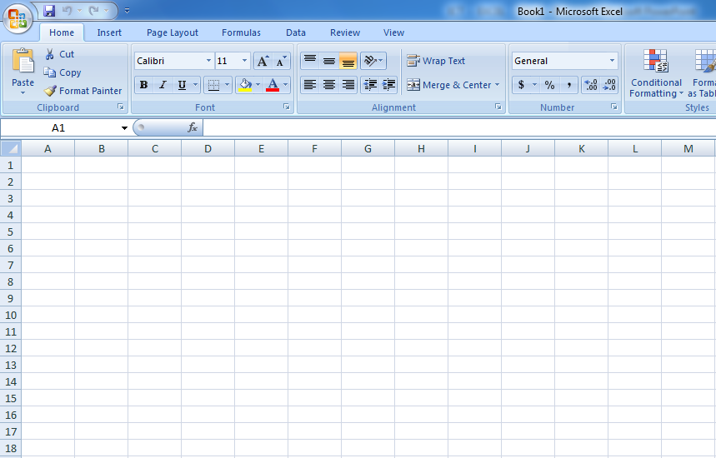
ওয়ার্কশীট পরিচিতি
কলাম
রো
সেল
উপর থেকে নীচের দিকে লম্বা ভাবে যে সারি তাকে কলাম বলে। কলামের ঠিকানা A,B,C ইত্যাদি দিয়ে প্রকাশ করা হয়।
বাম দিক থেকে ডানে যে সারি তাকে রো বা সারি বলে। রো এর ঠিকানা 1.2.3 ইত্যাদি দিয়ে প্রকাশ করা হয়।

Slide 11
একক কাজ
মাইক্রোসফট এক্সেল খোলার নিয়ম কি কি ?
২. মাইক্রোসফট এক্সেল বিভিন্ন টুলবার পরিচিতি লিখ ?

Slide 12
File মেনু পরিচিতি
১। New :- নতুন কোন ফাইল নিতে এটি ব্যবহৃত হয়।
২। Open :- পূর্বের সংরক্ষিত ফাইল খুলতে এটি ব্যবহৃত হয়।
৩। Save :- চলমান ফাইল কে সংরক্ষণ করতে এটি ব্যবহৃত হয়।
৪। Save As:- সংরক্ষিত ফাইল কে ভিন্ন নামে সংরক্ষণ করতে এটি ব্যবহৃত হয়।
৫। Print:- চলমান ফাইল কে প্রিন্ট করতে এটি ব্যবহৃত হয়।
৬। Close:- চলমান ফাইল কে বন্ধ করতে এটি ব্যবহৃত হয়।

Slide 13
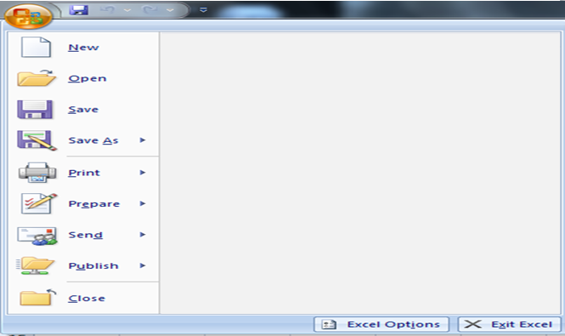
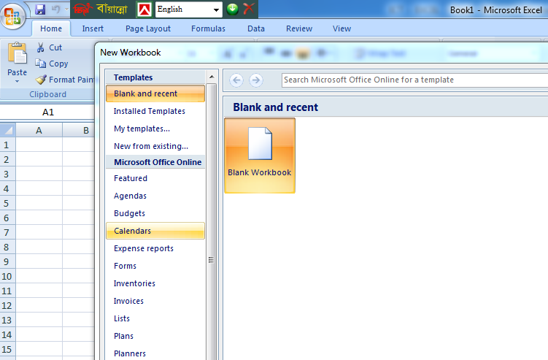
নতুন ওয়ার্কসিট খোলার পদ্ধতিঃ
New Click
অফিস বাটন এ ক্লিক করতে হবে
3. Blank workbook Click

Slide 14
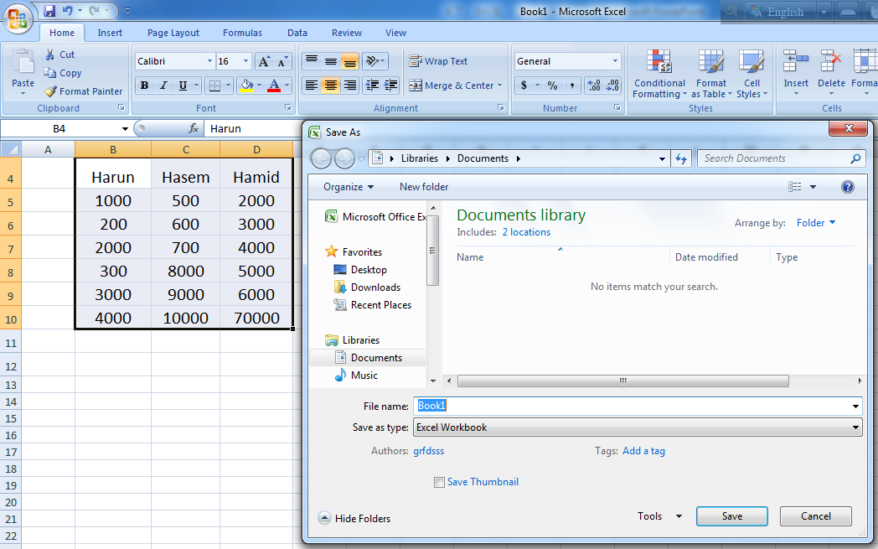
একটি ফাইল বা ডকুমেন্ট সংরক্ষণ করা
অফিস বাটন এ ক্লিক করতে হবে
Save As Click

Slide 15
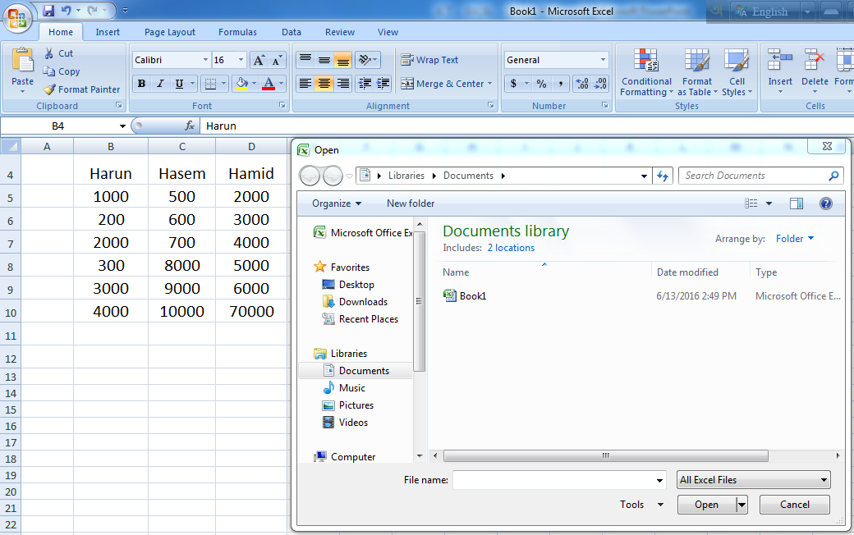
Excel ফাইল Open করার নিয়ম
অফিস বাটন এ ক্লিক করতে হবে
Open Click
File click > Open click > File Name Select > Open click

Slide 16
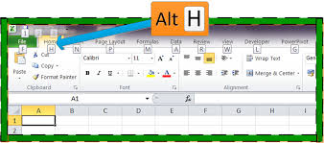
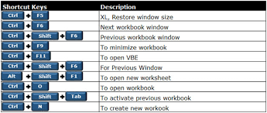
স্প্রেডশিট সফটওয়্যার বিভিন্ন শর্টকার্ট কী

Slide 17
জোড়ায় কাজ
১। স্প্রেডশিট ব্যবহারের ক্ষেত্র সমূহ লেখ ?
২। স্প্রেডশিট ব্যবহারের বৈশিষ্ট্যসমুহ লেখ ?

Slide 18
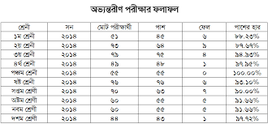
স্প্রেডশিট সফটওয়্যার ব্যবহারের ক্ষেত্র সমূহ
পরীক্ষার রেজাল্টে
পরিসংখ্যান অফিসে
বাজেট ঘোষণায়
বার্ষিক পরিকল্পণায়

Slide 19
স্প্রেডশিট ব্যবহারের বৈশিষ্ট্যসমুহঃ
স্প্রেডশিট সফটওয়্যার ব্যবহারের মাধ্যমে হিসাবের কাজ দ্রুত ও নির্ভূলভাবে করা যায়।
যে কোন ধরনের হিসাবের জন্য সুবিধাজনক।
কলাম ও সারি থাকার কারনে উপাত্ত শ্রেণিকরণ সহজ ।
সূত্র ব্যবহারের সুযোগ থাকায় অনেক বেশি উপাত্ত নিয়ে কাজ করা যায়।
এর সাহায্যে পরীক্ষার ফলাফল খুব সহজেই তৈরি করা সম্ভব।
আকর্ষনীয় গ্রাফ , চার্ট ব্যবহার করে উপাত্ত উপস্থাপন করা যায় ।

Slide 20
দলীয় কাজ
কোন ধরনের কাজের জন্য স্প্রেডশিট ব্যবহার করা হয়?
স্প্রেডশিট-এ ফর্মূলা ব্যবহার করে ৫টি সেল এর যোগ করার নিয়ম লেখ।

Slide 21
ফর্মূলা ব্যবহার করে হিসাব করা
ফর্মূলার ব্যবহার
Rokon = Sum(B2:D2) Enter Click

Slide 22
ফর্মূলা ব্যবহার করে হিসাব
ফর্মূলার ব্যবহার
গুণফল = B3*C3 Enter Click

Slide 23
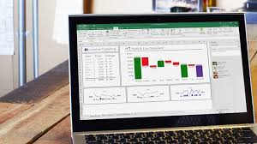
ফর্মূলা ব্যবহার করে হিসাব
ফর্মূলার ব্যবহার
গুণফল = A3*B3*C3 Enter Click

Slide 24
স্প্রেডশিট সফটওয়্যার ব্যবহার
ফর্মূলার ব্যবহার
ভাগ করা = A3/B3 Enter

Slide 25
ফর্মূলা ব্যবহার করে হিসাব
ফর্মূলার ব্যবহার
শতকরা নির্ণয় =A3*B3%

Slide 26
মুল্যায়ন
স্প্রেডশিট বলতে কী বুঝ?
স্প্রেডশিটের প্রত্যেকটি পেজকে কি বলা হয়?
কয়েকটি স্প্রেডশিট সফট্‌ওয়্যারের নাম বল?
স্প্রেডশিট সফট্‌ওয়্যারের ওপেন করার নিয়ম বল?

Slide 27
বাড়ির কাজ
পরীক্ষার ফলাফল সংরক্ষণে এবং ফলাফল প্রকাশে স্প্রেডশিট ব্যবহার কেন সুবিধাজনক - তোমার যুক্তি দাও।

